Slide 1

方正Apabi艺术博物馆
产品介绍
Notes:
‹#›
1

Slide 2
艺 术 博 物 馆
——全民共享的艺术盛宴！
由数百位学者、专家精心遴选了十万余件最能代表世界艺术成就的精品，建立起全球最大的艺术图片库。
收录了全国各地从文明发端至今的各种形式的藏品，多数图片是在挖掘现场拍摄或扫描，很多原物不做公开展示。
所收录的图片精度高、还原好、数量多，每个馆都有各自的专家队伍，具有艺术欣赏价值和专业研究价值。
读者足不出户即可领略世界数千年历史的审美历程，与灿若繁星、精美绝伦的艺术瑰宝零距离接触！

Slide 3
提纲
艺术博物馆应用领域
艺术博物馆概述
艺术博物馆主要特点
艺术博物馆产品优势
艺术博物馆发展展望
艺术博物馆分馆介绍

Slide 4
艺术博物馆应用领域
作为艺术研究学者，专业图像材料找不到？不清晰怎么办？
作为古代历史研究学者，怎么搜集特定朝代服饰、用品、饰品、书法、画作等等方面的图片？
作为设计工作者，设计素材去哪里找？尤其是经典的设计素材更是难找？
对近现代历史着迷，那时的社会、生活是什么样的？
作为一名学生，课本上介绍的名画、文物除了去博物馆，在哪儿还能看到呢？
近年来古董热，在哪里能看到未展示、拍卖的古董原貌呢？
作为摄影发烧友，要参考大师名作的构图手法，摄影名作怎么收集呢？
……
需要图片怎么办？

Slide 5
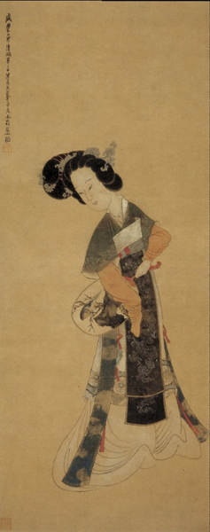
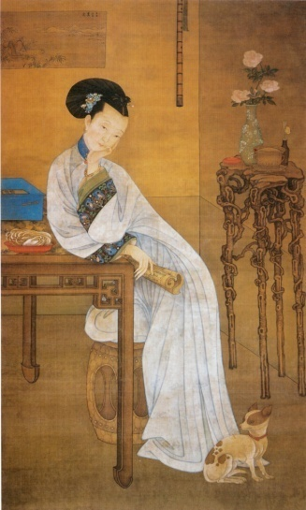
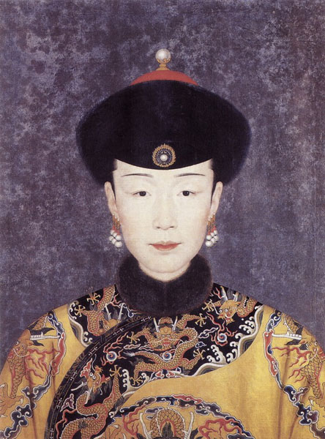

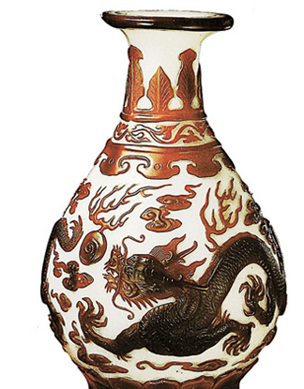
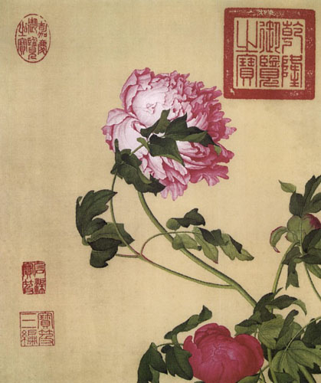
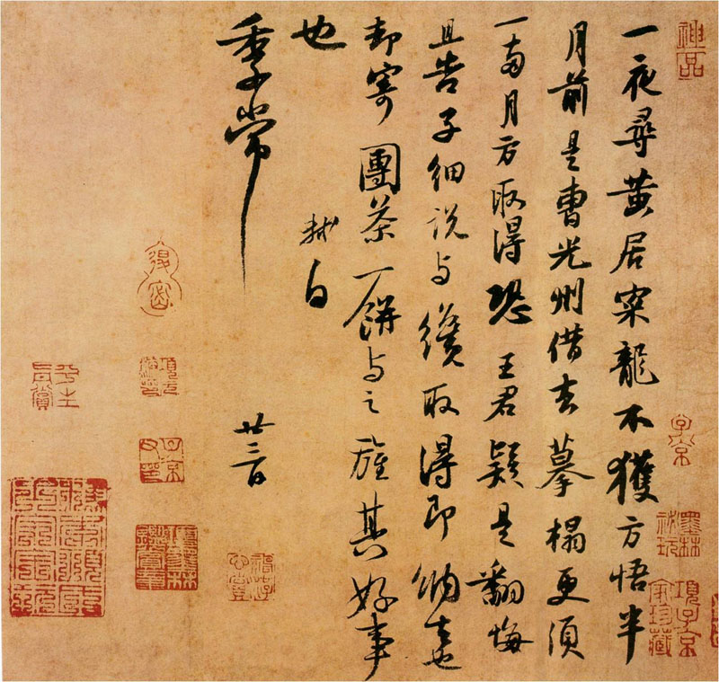
艺术博物馆应用领域
艺术研究者：学术研究的宝库!
设计工作者：汲取大师创意的源泉!
历史研究者：华夏历史的影像记录！
教师：丰富教学的宝库！
学生：艺术熏陶的殿堂!
职工：陶冶情操的港湾！
全民共享的艺术盛宴！

Slide 6
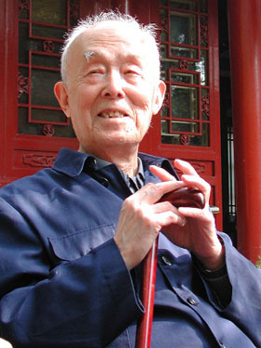
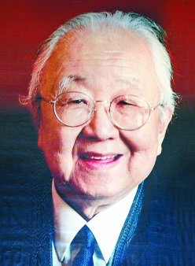
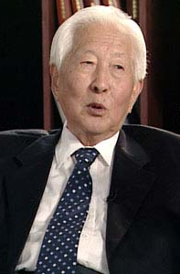
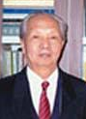
艺术博物馆概述
大师经典、文化盛宴
季羡林
国学大师
启功
著名书法家
耿宝昌
故宫博物院研究员
金维诺
中国美术学院教授、博导
由数百位专家学者精心遴选了数十万件最能代表世界艺术成就的艺术精品，建立起全球最大的艺术博物馆图片数据库。
旨在让世界数千年历史中灿若繁星、精美绝伦的艺术瑰宝走出重门紧锁、防护森严的博物馆、宫殿、庙宇、密室，进入每一间教室、每一个家庭、每一张书桌前。

Slide 7
艺术博物馆主要特点
浏览方式简捷：
IE浏览器即可欣赏，高清大图精细研究，导航专业实用，个性化操作简单

Slide 8
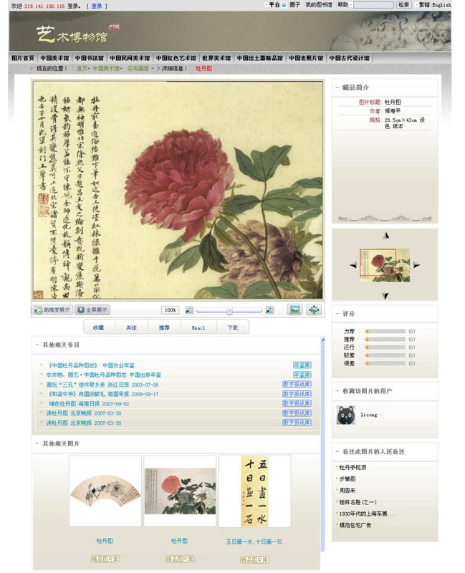
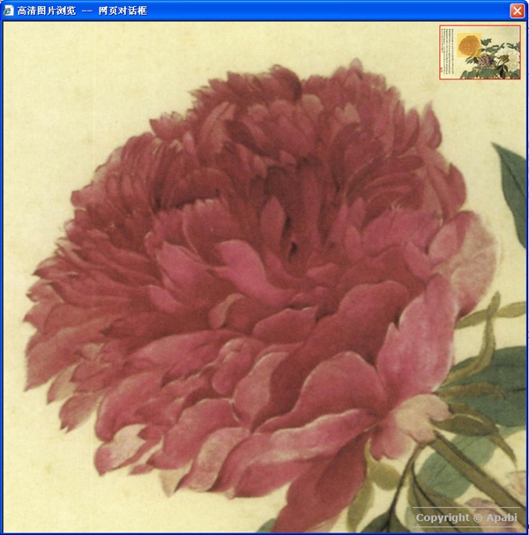
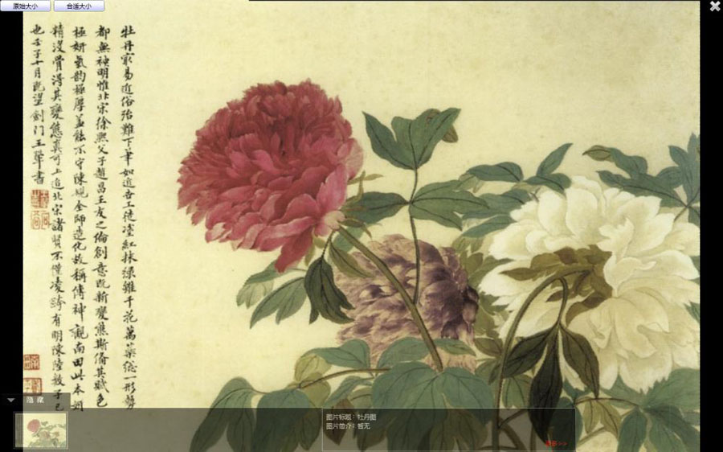
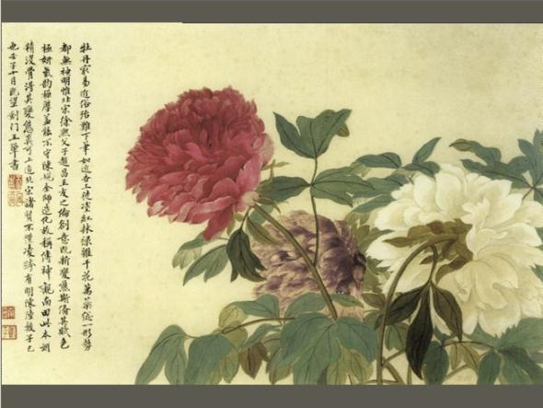
查看作品介绍信息
图片导航，了解作品全貌及目前查看区域
查看高精度大图
将该地址发给好友，一起共享。交流心得体会
全屏浏览
自由放大缩小
自动适合窗口大小
下载JPG图
收藏到自己的图书馆
查看相关新闻、条目、电子书
查看别人对其评分,也可以自己评分

Slide 9
艺术博物馆主要特点
检索途径多样：
读者可以输入任意词在所有分馆里同时检索，也可以按照图片名称、年代、出品地、现今收藏地等多种途径进行高级检索。

Slide 10
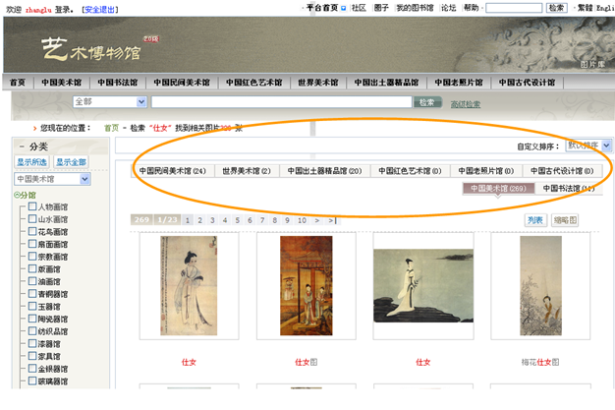
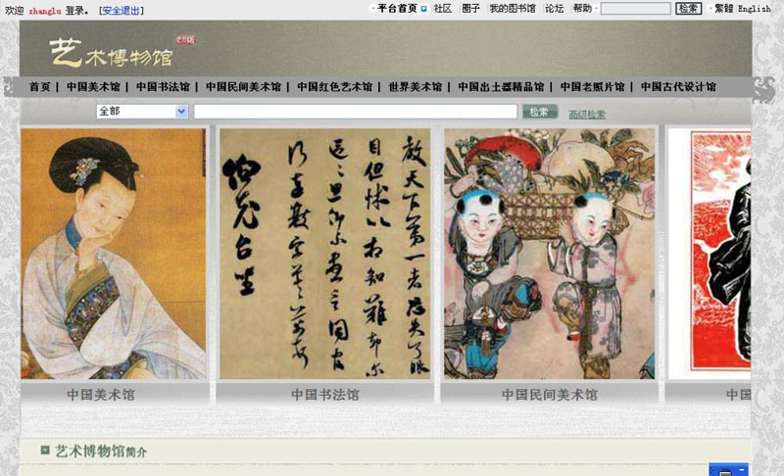
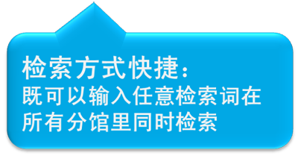
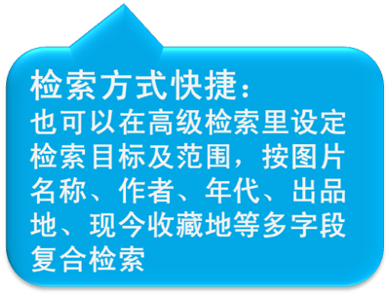
艺术博物馆
使用特点：

Slide 11

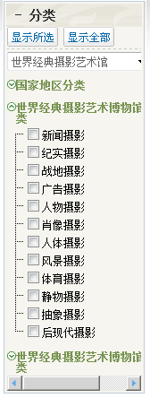
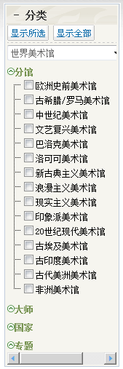
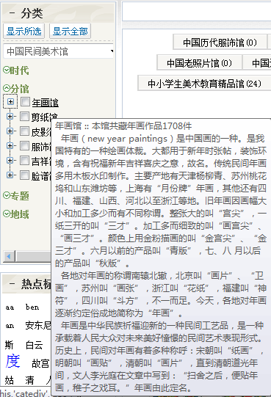
艺术博物馆主要特点
多种分类导航：
十六个分馆都可根据图片特性有多种导航维度，并且多种导航可以并行多选，以便读者快速定位到需要的资源。
每个分馆都根据图片特性提供多个导航字段

Slide 12
艺术博物馆产品优势
专家精心遴选艺术品
方正Apabi艺术博物馆收录的图片内容广泛，包括全国各地各个时期的艺术品，并且收录图片的质量精美，高精度图片可达到300dpi，为国内独家可提供数量如此之多、质量如此之精美的艺术图片类数据库。
高精度展示技术
艺术博物馆里所有高精度图片均利用互联网的网格处理技术将其分割成无数小块存储，在系统展示时自动拼接成原图，既加快了图片显示速度，又保护了高精度图片的存储安全性。
全文检索技术
艺术博物馆的全文检索功能，通过全文检索引擎，可以对海量图片的全文数据进行检索，并能定位到具体图片，方便用户快速查找并定位。

Slide 13
艺术博物馆发展展望
方正阿帕比艺术博物馆不但是一个艺术品展示平台，同时也是一项中国艺术品文化保护项目，它将尽可能多的将中国所有艺术品做数字化，让中国的艺术可以源远流长的保存下去。同时，方正阿帕比在艺术博物馆的基础上，秉承以用户为中心的设计思想建立设计博物馆和历史博物馆。著名科学家杨振宁博士指出“21世纪是设计的世纪”，阿帕比艺术博物馆未来建设正是以如何使中国通过艺术、历史、设计三者有机结合将中华文明和中国产品带到世界巅峰为目标。
艺术博物馆将推出专题图集模式，图片按主题展现，揭示图片的逻辑关系和连贯的知识内容，相关知识背景由专家组织。在未来几年将会推出精品艺术品、设计品3D展示，让精美绝伦的艺术品惟妙惟肖的展示在每一位读者面前。

Slide 14
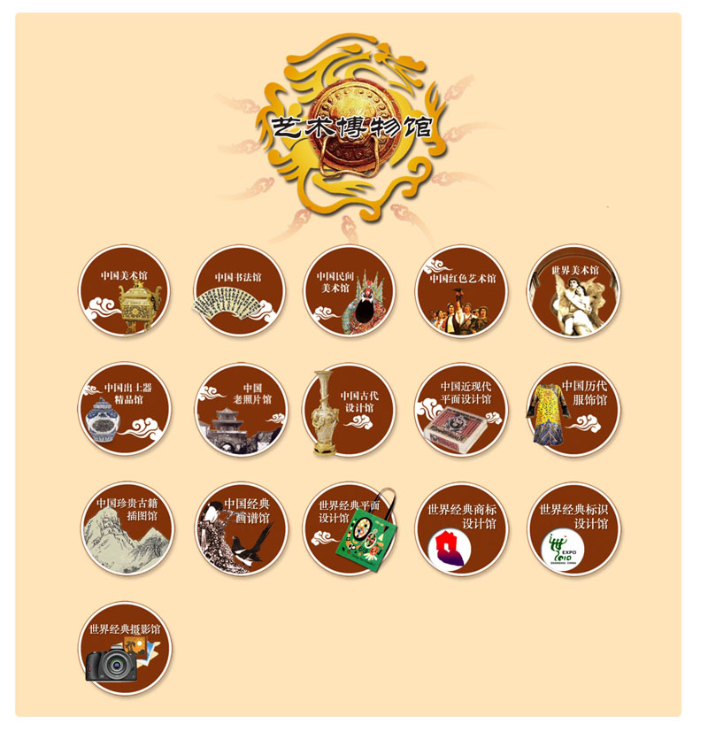
艺术博物馆分馆介绍
中国美术馆
中国书法馆
中国民间美术馆
中国红色艺术馆
世界美术馆
中国出土器精品馆
中国老照片馆
中国古代设计馆
中国近现代平面设计馆
中国历代服饰馆
中国珍贵古籍插图馆
中国经典画谱馆
世界经典平面设计馆
世界经典商标设计馆
世界经典标识设计馆
世界经典摄影馆

Slide 15
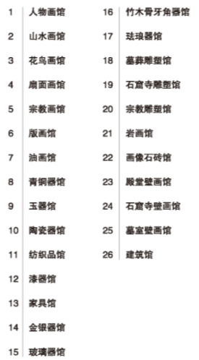

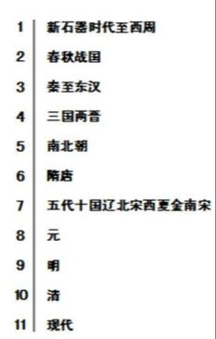
艺术博物馆——中国美术馆
美术类别
年代
出土地区
现今所在地
北京、天津、上海、江苏、山东、陕西、新疆、四川、云南、广西、广东、福建……

Slide 16
艺术博物馆——中国美术馆
中华民族在人类历史长河中创造了辉煌灿烂的古代文明，数千年来虽历经坎坷，却连绵不绝，博大精深，成为人类文明史上最系统、最完整的一脉文化体系，为人类文化宝库留下了丰厚的遗产。
在中国，以汉民族为主体的华夏民族所创造的艺术形式，大约产生在史前时代。在漫长的历史进程中，不仅演化出建筑、雕刻、绘画、工艺造型等门类，还形成了不同于西方美术的独特传统与体系。
本馆收录了全球最大规模、最权威的中国美术作品3万余件，再现了八千年中华文明的结晶。

Slide 17
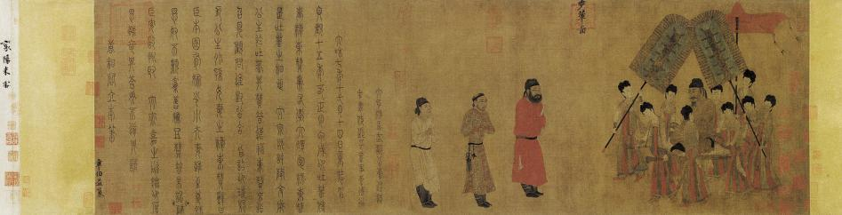
艺术博物馆——中国美术馆
人物画馆：
唐代画家阎立本的《步辇图》：以唐太宗李世民将文成公主嫁给吐蕃王松赞干布这一重大事件为背景，表现了贞观十五年，吐蕃使者禄东赞来唐迎亲并受到唐太宗召见的场面。
文物现藏于北京故宫博物院。

Slide 18
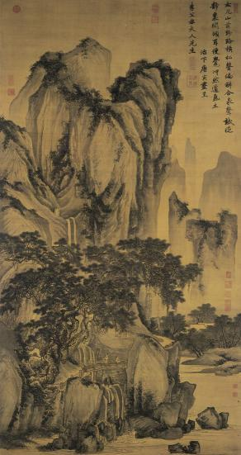
艺术博物馆——中国美术馆
山水画馆：
明代画家、文学家唐寅的《山路松声图》：以淡墨晕染，浓墨强调，浓淡枯湿，恰到好处，形成了生动的墨韵，令人感到色泽丰富无穷。
本幅右上有自题:“女儿山前野路横,松声偏解合泉声。试从静里闲倾耳,便觉冲然道气生。治下唐寅画呈李父母大人先生。”
文物现藏于台北故宫博物院。

Slide 19
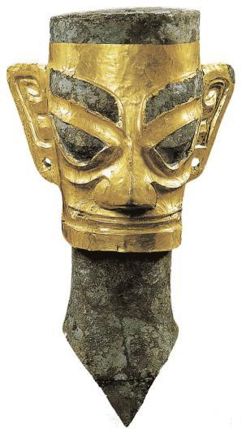
艺术博物馆——中国美术馆
青铜器馆：
四川广汉三星堆出土的一组青铜人像：形制巨大，形象夸张，与中原遗物有着明显差异，可窥见远古巴蜀文化的风貌。
现藏于四川省三星堆遗址博物馆的“金面罩人头像”：由铜头像和金面罩组成。它通高42.5、宽径12.6、长径14.5厘米。头像平顶，头发梳辫，垂于脑后，上端扎束。耳垂穿孔，颈下铸成倒三角形，金面罩以金箔打制，眼、眉镂空，以土漆调合石灰为粘合剂粘贴于头像上。

Slide 20
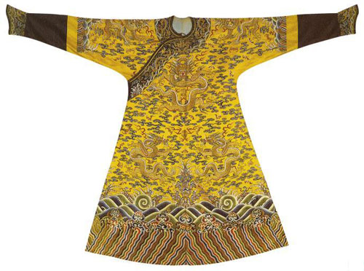
艺术博物馆——中国美术馆
纺织品馆：
现藏于北京艺
术博物馆的明黄缎绣彩云
金龙纹龙袍：
身长144厘米、两袖通长174厘米，圆领右衽，明黄色缎面。上绣九条大龙，周围点缀祥云、蝙蝠和杂宝等纹饰；下摆绣海水和寿山纹。
此龙袍运用了缉线、平金、平针、缠针、套针、打籽等近十种针法绣成。绣工细致，构图严谨，色彩谐调。
Notes:
‹#›
12

Slide 21
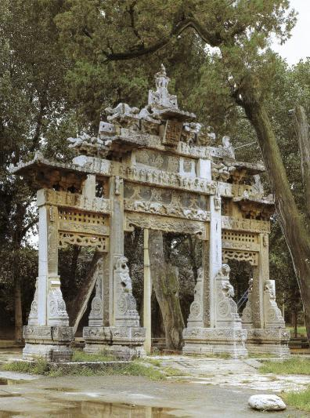
艺术博物馆——中国美术馆
建筑馆：
位于陕西省华阴市的西岳庙是历代帝王祭祀华山的神庙：自西汉武帝建成取名集灵宫以来，至今已有两千一百多年的历史。
西岳庙外院石牌坊为三间四柱五楼式，其上五座顶楼呈山字形排列，中央高而两侧低。最上层的屋檐下，双龙环抱，上书“敕建”的石额一方，背面有三皇像一方。中间横额有“尊严峻极”、“天威咫尺”八个大字，笔法苍劲
Notes:
‹#›
13

Slide 22
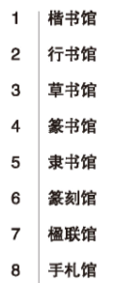
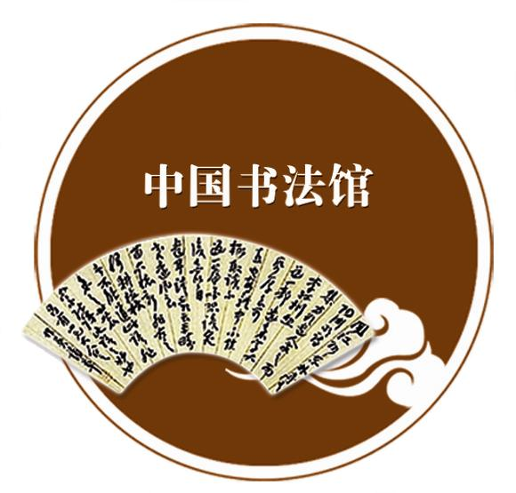
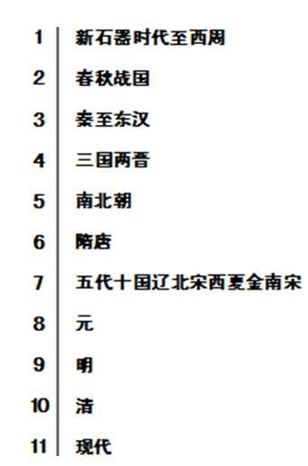
艺术博物馆——中国书法馆
书法类别
年代
出土地区
现今所在地
北京、天津、上海、江苏、山东、陕西、新疆、四川、云南、广西、广东、福建……

Slide 23
艺术博物馆——中国书法馆
由中华民族创造并广泛使用的汉字是世界上历史最悠久的文字之一，至今已有六千年左右的历史。
书法是以汉字为基础、用毛笔书写的、具有四维特征的抽象符号艺术。它是中国特有的艺术，既体现了万事万物“对立统一”的基本规律，又反映了人作为主体的精神、气质、学识和修养。
中国书法是线的艺术，是多样流动的自由美。它是世界各民族文字中唯一可独立门类的艺术。
本馆收录了权威书法作品万余件，涵盖了中国书法艺术的精华。

Slide 24
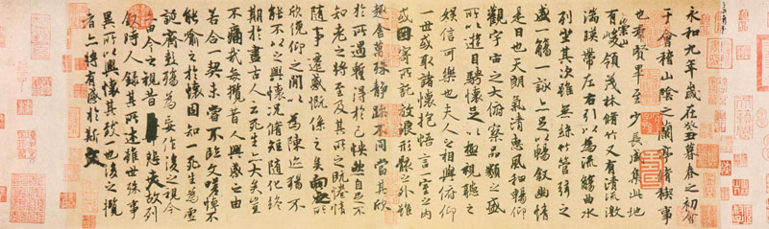
艺术博物馆——中国书法馆
行书馆：
东晋书法家王羲之的《兰亭序》神龙本:
此本摹写精细，笔法、墨气、行款、神韵，都得以体现，公认为是最好的摹本。作者的气度、襟怀、情愫，在这件作品中得到了充分表现。

Slide 25
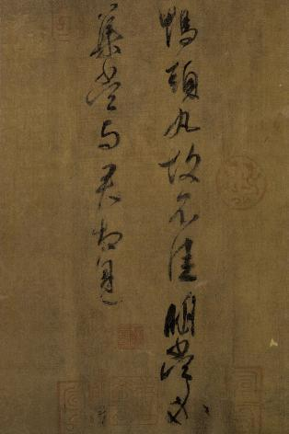
艺术博物馆——中国书法馆
草书馆：
东晋书法家、诗人王献之的《鸭头丸帖》：
这是王献之写在绢上的一件优秀草书作品，也是王献之书法作品中唯一的传世真迹。
现藏于上海博物馆，共有两行15字。
《鸭头丸帖》两层意思，蘸墨两次，一次一句，墨色都由润而枯，由浓而淡，墨色分明。从而展现出全帖的节奏起伏和气韵自然变化。

Slide 26
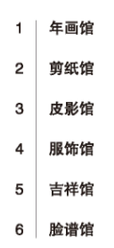

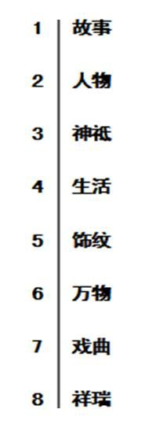
艺术博物馆——中国民间美术馆
类别
专题
地域风格
天津、江苏、山东、陕西、四川、云南、广西……

Slide 27
艺术博物馆——中国民间美术馆
民间美术是中国人民群众自己创作、以美化环境、丰富民间风俗活动为目的，在日常生活中应用、流行的美术
民间美术与民俗活动关系极为密切，这些作品反映了劳动人民的思想感情和审美趣味，显示出他们的聪明智慧和艺术才能，有着清新、拙朴、粗犷、奔放的多样风格之美。表现了中华民族爱生活、爱美、勤劳勇敢的优良品质。
本馆收录了中华大地本乡本土的原生态精品万余件，充分展现了华夏民族民情世俗天才的想象和创意。

Slide 28
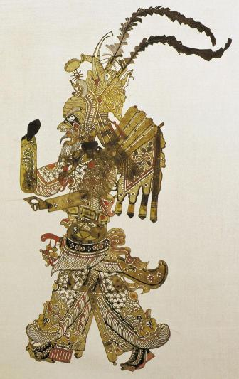
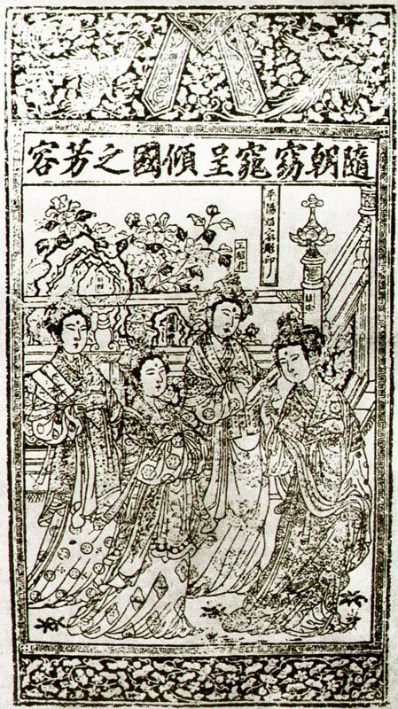

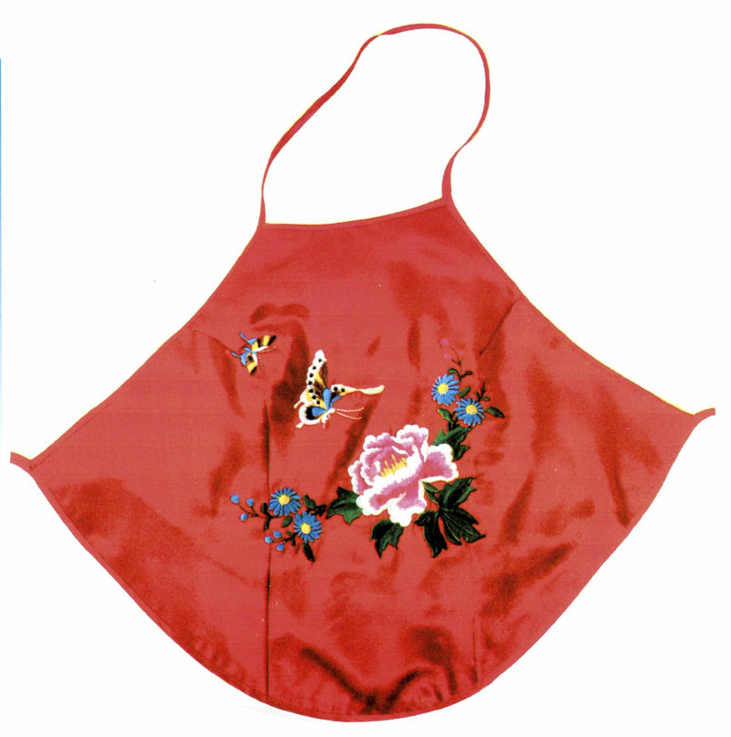
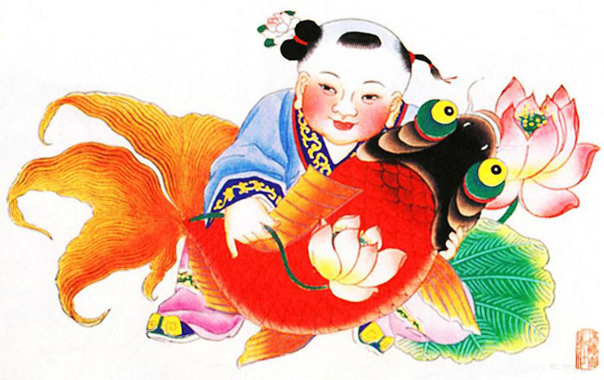
艺术博物馆——中国民间美术馆
年画馆：
天津杨柳青的《连年有余》,画面上的娃娃“童颜佛身，戏姿武架”，怀抱鲤鱼，手拿莲花，取其谐音，寓意生活富足。已成为年画中的经典,广为流传。
现存最早的年画是宋版的
《随朝窈窕呈倾国之芳容》,画的是王昭君、赵飞燕、班姬、绿珠，习称《四美图》。
皮影馆：
陕西皮影《番王》
剪纸馆：
关东风格的《富贵长寿》
服饰馆：
中国传统服饰中护胸腹
的贴身内衣肚兜

Slide 29
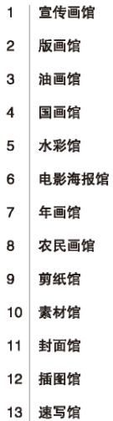

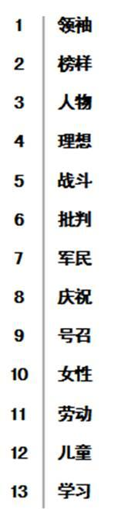
艺术博物馆——中国红色艺术馆
类别
题材
专题
年代
抗日馆、建国馆、大跃进馆、文革馆
19世纪、20世纪10年代、20世纪20年代……

Slide 30
艺术博物馆——中国红色艺术馆
红色是共产主义革命的象征，与中国共产党的革命风云岁月相伴而生的是无数红色文艺经典。“红色艺术”是我们惯常的说法。
学术界新近提出“毛泽东时代美术(1942年-1976年)”这一概念，涵盖了毛泽东《在延安文艺座谈会上的讲话》发表以来，至文革结束期间的艺术形态。
本馆收藏了1930-1980年中国1万余件革命内容的艺术珍品，跨越了20世纪翻天覆地变革的50年历程，历史的风云在这些艺术作品里得到了深刻的展现。

Slide 31
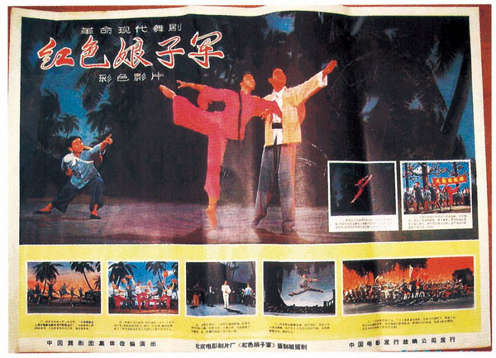
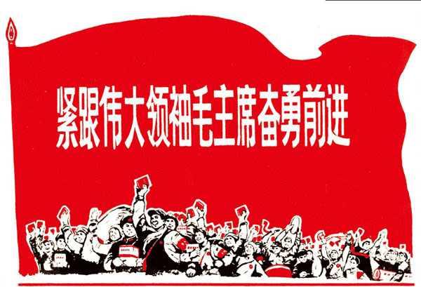
艺术博物馆——中国红色艺术馆
看今日红色经典 忆往昔峥嵘岁月
如宣传画馆：
七十年代号召
大家《紧跟伟大领
袖毛主席奋勇前进》
如电影海报馆：
北京电影制片厂
1971年推出的彩色
芭蕾舞剧《红色娘
子军》

Slide 32
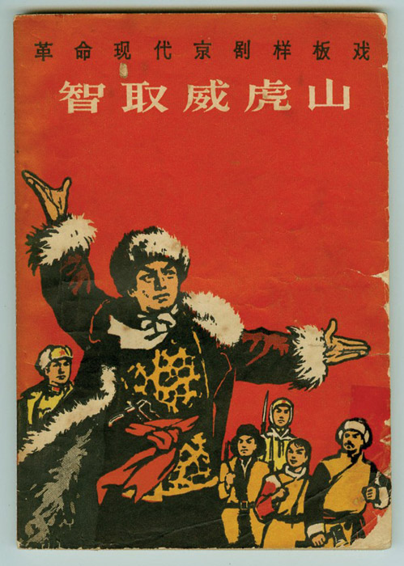
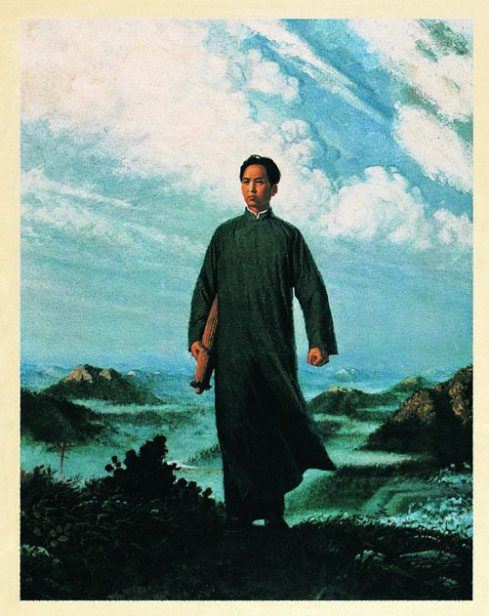
艺术博物馆——中国红色艺术馆
如封面馆：
六十年代的《智取威武山》
如油画馆：
刘春华的《毛主席去安源》
以1921年毛泽东到安源组织工人运动并举行安源路矿工人大罢工为表现题材的油画。
该画被称为“开创了无产阶级美术创作的新纪元”，文革期间在中国美术界具有和样板戏一样的地位。

Slide 33
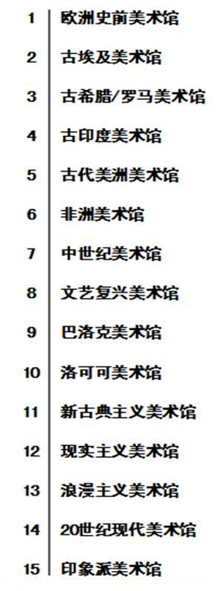
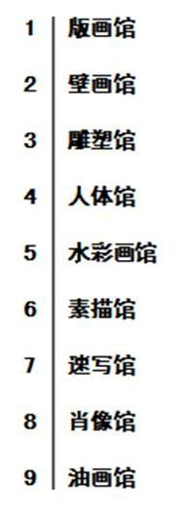
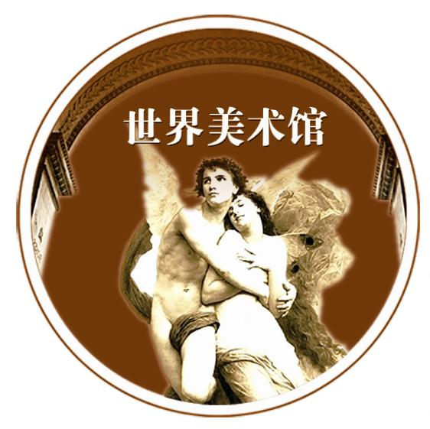
艺术博物馆——世界美术馆
分馆
专题
大师专馆
国家专馆
俄罗斯、法国、美国、前苏联、日本、英国
达·芬奇、莫奈、凡·高、
毕加索等128位国际著名大师

Slide 34
艺术博物馆——世界美术馆
世界美术馆以世界美术发展的主要阵地——西方美术历程为重心，并同时收藏和展示了亚、非、拉美等洲的美术精品。
本馆上始古埃及、古希腊罗马、古印度、古代非洲和美洲以及中世纪欧洲美术；
中起意大利与欧洲各国的文艺复兴、17世纪巴洛克与古典主义、18世纪洛可可和19世纪初的新古典主义、现实主义、浪漫主义等诸流派；
直至及20世纪出现的现当代各种流派。
本馆收藏了数万余件传世艺术珍品，全面展示了世界各地的美术发展历程。

Slide 35
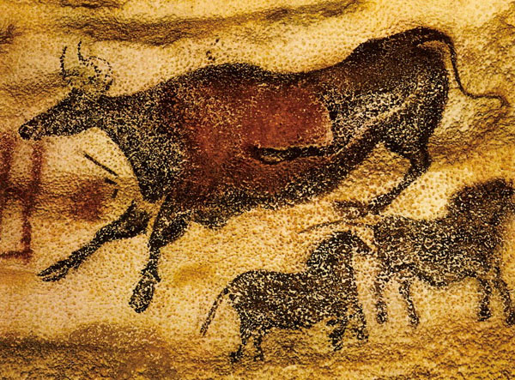
艺术博物馆——世界美术馆
如欧洲史前美术馆：
法国的拉斯科洞窟壁画:
迄今所知欧洲最早的美术作品代表,大约产生于旧石器时代晚期，距今3万到1万多年之间，所绘形象皆为动物，手法写实，形象生动。

Slide 36

艺术博物馆——世界美术馆
如雕塑馆：
法国著名雕塑家罗丹的《地狱之门》:
罗丹耗费了近20年的时光，为了表现那些运动中的生命，雕塑了186个分别为情欲、恐惧理想而不断争斗、折磨自己的形象。他以变幻的新奇雕塑手法曲折地反映着一个错综复杂的社会，这些悲惨离奇和扭作一团的形象是罗丹所注目的那个时代灰暗层面的抽象写照。
其中的主要形象后来成为独立的作品。《思想者》便是其中最杰出的作品之一。

Slide 37

艺术博物馆——世界美术馆
如文艺复兴美术馆：
意大利的艺术家、科学家达·芬奇的《蒙娜丽莎》誉为世界名画之首。
在不同的角度、不同的光线下欣赏这幅画，都会得到不同的感受。那微笑时而温文尔雅，时而安详严肃，时而略带哀伤，时而又有几分讽嘲与揶揄，神秘莫测的微笑显露出人物神秘莫测的心灵活动。

Slide 38

艺术博物馆——世界美术馆
如日本美术馆：
《源氏物语》绘卷是日本12世纪著名的故事连环画
它根据日本物语文学的巅峰之作《源氏物浯》绘制而成。
这套绘卷表现形式高雅、俊秀、庄重、凝练。它反映了日本平安时代宫廷生活的侧面，是日本上层贵族的真实写照。

Slide 39



艺术博物馆——中国出土器精品馆
类别
出土地区
年代

Slide 40
艺术博物馆——中国出土器精品馆
文物是人类在历史发展过程中遗留下来的遗物、遗迹。各类文物从不同的侧面反映了各个历史时期人类的社会活动、社会关系、意识形态等状况，是人类宝贵的历史文化遗产。
中国出土器精品馆是集合中国社科院考古所及全国各地260家考古所及文博部门的力量,历时五年整理而出的中英对照版图片库。
所收录器物的时代，上起夏朝，下迄民国，涵盖了各个时期的主流作品1万余件。

Slide 41


艺术博物馆——中国出土器精品馆
青花釉里红开光镂空盖罐：
1964年河北省保定市永华南路窖藏出土，此类罐是江西景德镇窑元代青花釉里红的代表作品。目前世上只有四件，分藏于故宫博物院，河北省博物馆和日本、英国，但国外的两件均已失器盖。
玉壶：
清代黑舍里氏墓出土，壶的肩部浮雕两个兽面，单阴刻六只飞鹤，腹部减地阳起四尾鲤鱼在浪花中浮游。是明代早期玉作的典型。

Slide 42



艺术博物馆——中国老照片馆
地区
题材
年代
19世纪、20世纪10年代、20世纪20年代、
20世纪30年代、20世纪40年代、20世纪50年代

Slide 43
艺术博物馆——中国老照片馆
自1839年由法国人正式发明摄影术后，中国于19世纪50年代开始了大规模的摄影活动，为我们留下了许多珍贵的照片。
老照片作为某个时代、某个事件、某个人物、某个物体、某处场景、某种时尚的真实记录，不仅是一门摄影艺术 ，也可以反映出中国历史、文化、经济、社会等方面的变化。
本馆主要收录了近5万张解放以前的有价值照片，具有深厚的文化价值和收藏价值。

Slide 44

艺术博物馆——中国老照片馆
如《辛丑条约》签订场景：
1901年9月7日,清政府与英国、俄国、德国、法国、美国、日本、意大利、西班牙、荷兰、比利时、奥地利11国签订中国近代史上赔款数目最庞大、主权丧失最严重的《辛丑条约》。
左为十一国公使，右为清政府代表奕劻（前）李鸿章
（后）

Slide 45

艺术博物馆——中国老照片馆
如中国航空界第一次全国飞行壮举的“广州”号飞机：
1927年美国飞行家林白完成了从纽约至巴黎的长途飞行后，为宣传“航空救国”及提高民众对航空事业的关注，张惠长和他的同事们一起于1928年先后驾驶“广州”号和“珠江”号飞机，完成了从南到北的长途飞行。
图为1928年12月1日“广州号”飞离奉天，于15时21分到达天津，降落东局子机场

Slide 46

艺术博物馆——中国老照片馆
如张大元帅遗像：
1922年第一次直奉战争失败后，张作霖被逐回东北。在日本人支持下，任“东清保安总司令”，并宣布东北“独立”。
这张照片是张作霖任安国军总司令时期所照。

Slide 47



艺术博物馆——中国老照片馆
如普陀宗乘庙：
普陀宗乘庙建于清乾隆三十六年。普陀宗乘是藏语“布达拉”的汉译，故又有小“布达拉宫”之称。
为乾隆六十寿辰、皇太后八十寿辰接待国内各少数民族公王贵族而建。
仿西藏拉萨布达拉宫形制营建。庙宇建筑布局利用山势，自然散置，自南而北层层升高，极富变化。

Slide 48




艺术博物馆——中国古代设计馆
类别
时代
材质

Slide 49
艺术博物馆——中国古代设计馆
中国古代设计艺术起源于日常生活的造物活动。人类通过劳动改造世界，创造文明，创造物质财富和精神财富,而最基础、最主要的创造活动是造物。
古代原始社会先民从造物之始，就与自然相融合，山川草木、宇宙星辰、阴阳万物都在日用的工具、起居、器皿中体现出深邃的哲思和极致的想象，那精巧的造型、丰富而神秘的纹饰、巧夺天工的技艺令人叹为观止。
本馆收录了1万余件八千年历史遗存中的设计精品，你可以看到中国传统文化永恒的价值体现。

Slide 50

艺术博物馆——中国古代设计馆
如餐具馆：
“闻宣造”缠枝莲花纹金盘：
此盘面由相互叠压的四朵如意云纹组成，中间由突起的四个云头组成盘心，盘内遍饰缠枝花草，底有“闻宣造”三字款。造型自然流畅，洒脱不拘，为元代金银器的巅峰之作。

Slide 51

艺术博物馆——中国古代设计馆
如兵器馆：
透雕龙纹钺：
商代晚期青铜铸器。通长17厘米。钺身中为透空龙形，作行走状，与巴蜀兵器有相近风格。
1964年于陕西省城固县五廊庙出土，现藏陕西省城固县文化馆

Slide 52

艺术博物馆——中国古代设计馆
如酒具馆：
掐丝珐琅凫尊：
尊为镀金，凫身掐丝羽纹，内填彩釉，头及足皆光素，凫背驼一扁体尊，尊以浅蓝釉为地，上饰勾莲，两侧中部有太极图。
其造型新颖,设计精巧,色彩绚丽,是清朝扬州珐琅制品代表作之一。
Notes:
‹#›
Qia掐
凫 [fú]
44

Slide 53

艺术博物馆——中国古代设计馆
如家具馆：
黑漆金龙纹背交椅：
此椅为康熙年间制品。通体髹黑漆。椅背出头处雕龙头，靠背板正面高浮雕二龙戏珠，背面雕云水五岳真形图，椅圈及扶手下雕流云。腿间透雕螭纹花牙，下有踏床。椅面为丝绳编织而成。

Slide 54





艺术博物馆——中国近现代平面设计馆
类别
行业
主题
年代

Slide 55
艺术博物馆——中国近现代平面设计馆
收录了1861~1980一百余年间的各种面设计作品，细致深入地反映了中国平面设计艺术的历史风貌，侧面反映了中国历史文化风云，勾勒出中国平面设计在时代影响下的曲折过程。
收录了广告、商标、海报、封面、烟标、火花、藏书票、时代标语内容，涵盖了烟草、食品、医药、企业、电影、出版、交通、文化、服装、家电等行业。
本馆共收录作品7500余张。

Slide 56

艺术博物馆——中国近现代平面设计馆
如广告馆：
英瑞公司勒吐精代乳粉广告月份牌
画中美女双手托腮，嫣然巧笑，一身大花纹旗坐于矮凳上。两边画上日历。月份牌广告始自十九世纪末，是一种新颖、特殊的广告形式，因其兼具观赏与实用价值，渐渐风靡于全国各地，一般为实力较强的企业所采用。

Slide 57

艺术博物馆——中国近现代平面设计馆
如海报馆：
春雷
海报背景使用清淡柔和的色调，使人的目光更加集中于前景，三个主人公呈三角构图排列于画面中，增加了视觉上的空间和平衡感。三位主人公都运用了鲜明、淡雅的颜色来进行描绘，从细腻的人物描绘上就能看出人物各自的性格特点，表现出了他们各自的特点、美丽和风采。海报字体设计别具一格，位于上方人物的两侧，醒目突出、颜色艳丽，具有很强的对称性。中间带有英文字母的彩条飘逸，为海报增加了活力和艺术表现力。

Slide 58

如封面馆：
《冬雪》
《字办信扎》
《猎人笔记》
《中日国力的对比》
……

Slide 59



艺术博物馆——中国历代服饰馆
类别
时代

Slide 60
艺术博物馆——中国历代服饰馆
中国历代服饰艺术博物馆是目前最大、最全的在线中国古代服装博物馆。它完整地体现了中国古代服装的全貌，是中国古代服装的最大规模的集成。多方位，全面地展示了中国历代从皇家服饰，官服、军服、到平民服装、配饰的全景式、立体式博物馆，不仅是对珍贵历史文化的保存和传播，也对现代服装设计具有重要的传承、启迪意义。
该馆包括平民服饰、皇家服饰、官服、军服、近代旗袍、少数民族服饰、戏服、内衣、鞋帽、配饰、绣染品、经典纹样图案、近代服饰商标十三大类。

Slide 61




艺术博物馆——中国历代服饰馆

Slide 62



艺术博物馆——中国历代服饰馆

Slide 63


艺术博物馆——中国历代服饰馆

Slide 64


艺术博物馆——中国历代服饰馆

Slide 65



艺术博物馆——中国珍贵古籍插图馆
类别
时代
版本

Slide 66
艺术博物馆——中国珍贵古籍插图馆
中华文学作品艺术插图历史悠久, 博大精深, 是我国文化艺术史上的宝贵财富，古籍插图不仅积累下了丰富的创作经验, 全面地反映了我国图书的发展历史、风格流派及技法，而且凝聚了中华民族的艺术精华，为传承人类文明作出了不可磨灭的贡献。
插图艺术运用图画来解释说明书籍的文字内容，图文相衬，相得益彰，增加阅读过程中的兴趣，并生动还原了当时的风土人情、文化服饰等，可以准确了解当时时代背景、文化生活。
本馆共收录 14000余幅插图。

Slide 67

艺术博物馆——中国珍贵古籍插图馆
如民国版《吴友如画宝》
吴友如在绘画上别树一帜，其画名远播南北。吴友如逝世后，上海文瑞楼搜集了他的遗作，汇成《吴友如画宝》。这是一部包罗万象、蔚为大观的画集，也可说是国画艺术的创新，风俗时事的写真。本画集包罗万象，以往许多具有历史性、政治性、社会性的事物，没有照片留存，在《画宝》中却可以找到一些遗迹，为我们研究近代社会历史提供了形象的史料。

Slide 68

艺术博物馆——中国珍贵古籍插图馆
如清刻本《太上感应篇图说》
《太上感应篇》成书于北宋末年，共八册。主要宣扬因果报应，强调道德修养的力量。该书首幅图的左侧有“华亭价人李藩写，旌邑鲍承勋刻”的条记，鲍氏为清早期著名刻工，书首有满文序言，为官方刻本。《太上感应篇图说》的插图数量可说是古书之最，书内的插图达到五百四十幅，本馆收录完整。

Slide 69



艺术博物馆——中国经典画谱馆
类别
时代
专题

Slide 70
艺术博物馆——中国经典画谱馆
该馆既是供人学中国画的范本，也是一部有图有文的中国绘画简史；既是各大院校、美术、设计专业的必备的中国美术资料，又是图书馆重点收藏供专业人员研究的重要资料，中国画学不可或缺的重要组成部分，具有重要的学术价值，欣赏价值和史料价值。
该馆涵盖山水、花鸟、人物、草虫、蔬果、走兽、仙佛、仕女八大类。

Slide 71


艺术博物馆——中国经典画谱馆

Slide 72


艺术博物馆——中国经典画谱馆

Slide 73


艺术博物馆——中国经典画谱馆

Slide 74


艺术博物馆——中国经典画谱馆

Slide 75



艺术博物馆——世界经典平面设计馆
类别
国别

Slide 76
艺术博物馆——世界经典平面设计馆
该馆完整地展现了平面设计这一历史悠久、应用广泛的设计艺术，其中丰富多样的文字、图形和视觉元素，对于设计企业介绍画册、产品型录、产品手册、宣传单张、手提袋、产品包装等领域，都有重要的借鉴、启迪意义。
该馆包括数十个国家和地区的海报、封面、插图、封面、手提袋、贺卡 、名片、网页、版式 、T-Shirt、POP十一大类。

Slide 77




艺术博物馆——世界经典平面设计馆

Slide 78




艺术博物馆——世界经典平面设计馆

Slide 79



艺术博物馆——世界经典平面设计馆

Slide 80



艺术博物馆——世界经典商标馆
类别
国别

Slide 81
艺术博物馆——世界经典商标馆
商标设计将具体的事物、事件、场景和抽象的精神、理念、方向通过特殊的图形固定下来，使人们在看到商标的同时，自然的产生联想，从而对企业产生认同。
商标从各种角度起着阐释、沟通、交流宣传作用，促进社会经济、政治、科技、文化的进步，确保各自的权益。随着国际交往的日益频繁，商标的直观、形象、不受语言笔墨障碍等特性极其有利于国际间的交流与运用，使得国际化商标得以迅速推广和发展，成为视觉传送最有效的方法之一，成为人类共通的一种直观联系工具。
本馆囊括了一百多个国家和地区、十三个大行业中的六十多个类别的商标。包括了全球各行业的知名品牌的商标，是目前规模最大的商标电子博物馆、资源库。

Slide 82

艺术博物馆——世界经典商标馆

Slide 83

艺术博物馆——世界经典商标馆

Slide 84

艺术博物馆——世界经典商标馆

Slide 85

艺术博物馆——世界经典商标馆

Slide 86




艺术博物馆——世界经典标识馆
类别
小类
国别

Slide 87
艺术博物馆——世界经典标识馆
标识艺术是一种独具符号艺术特征的图形设计艺术。它把来源于自然、社会以及人们观念中认同的事物形态、符号(包括文字)、色彩等，经过艺术的提炼和加工，使之结构成具有完整艺术性的图形符号，从而区别于装饰图和其它艺术设计。
作为标识符号，反映着时代、民族、国家、地域等不同的特征。从标识的演变过程可以看到标识艺术风格、特点的变化。现代标识设计的信息化、视觉化、现代化是当前的世界潮流。
本馆囊括了一百五十多个国家和地区、不仅有组织机构方面的标识、也包括了公益、环境、指令等方面的标识，按组织机构、指令导向、节日活动分为三大类12个小类，是目前规模最大的标识电子博物馆、资源库。

Slide 88

艺术博物馆——世界经典标识馆

Slide 89

艺术博物馆——世界经典标识馆

Slide 90

艺术博物馆——世界经典标识馆

Slide 91

艺术博物馆——世界经典摄影馆
中国
德国
法国
英国
匈牙利
意大利
日本
美国
……
抽象摄影
静物摄影
新闻摄影
后现代摄影
纪实摄影
战地摄影
广告摄影
人物摄影
……
国家
题材
摄影师
安塞尔·伊 郎静山 布列特·韦 森山大道
爱德华·韦 罗伯特·梅 欧文·佩恩 唐·麦库林
……

Slide 92
艺术博物馆——世界经典摄影馆
本馆囊括了自19世纪30年代末达盖尔发明摄影术以来到20世纪100多年摄影技术的发展历史的经典代表作。分为：新闻摄影、纪实摄影、战地摄影、广告摄影、人物摄影、肖像摄影、人体摄影、体育摄影、风景摄影、静物摄影、抽象摄影、后现代摄影十二个大类。
从早期银板照相到战时摄影新闻工作，再到现代着名的摄影家，本馆包罗了近一万张照片和500多位艺术家，不仅是摄影艺术的历史，还是它一个半世纪的经历和所见证的世界风云史。

Slide 93

艺术博物馆——世界经典摄影馆

Slide 94

艺术博物馆——世界经典摄影馆

Slide 95

艺术博物馆——世界经典摄影馆

Slide 96

艺术博物馆——世界经典摄影馆

Slide 97

艺术博物馆——世界经典摄影馆

Slide 98

艺术博物馆——世界经典摄影馆

Slide 99

艺术博物馆——世界经典摄影馆

Slide 100

艺术博物馆——世界经典摄影馆

Slide 101

艺术博物馆——世界经典摄影馆

Slide 102

艺术博物馆——世界经典摄影馆

Slide 103

艺术博物馆——世界经典摄影馆

Slide 104

艺术博物馆——世界经典摄影馆

Slide 105
Notes:
‹#›
89

